Slide 1
Невработеност
Економија
СОУ”Гимназија Јосип Броз Тито”
IV година општествено-хуманистичко подрачје комбинација А
Проф.Лидија Петреска

Slide 2
Соджина:
Поим за невработеност
Трошоци од невработеноста
Видови невработеност
Причини за невработеност

Slide 3
Поим за невработеност
Невработените ги сочинуваат оние лица кои се способни да работат,сакаат да работат и активно бараат вработување,но не можат да го најдат.
Стапката на невработеност се добива како однос помеѓу бројот на невработени лица и вкупната работна сила
Стапка на невр.=(бројот на невработени лица/вкупната работна сила)×100

Slide 5
Трошоци од инфлацијата
Економски трошоци
(Окунов закон)
Социјални трошоци
Трошоци на државната благајна

Slide 6
Економски трошоци Секое 3% намалување на БНП под потенцијалниот, предизвикува зголемување на стапката на невработеност за 1% .Тое е познатиот Окунов закон.Денес економистите сметаат дека тој однос не е 1:3 тука 1:2.
Трошоци на државната благајна
Пораст на социјалните трансфери;
Се губат даноците и социјалните осигурувања кои невработените ќе ги плаќаа доколку беа вработени;
Социјални трошоци
Невработеноста предизвикува нарушување на физичкото и психичкото здравје на невработените.Создава чувство на пониженост,инфериорност,депрес-ии,срцеви заболувања, разводи, самоубивства, криминал и сл.

Slide 7
Оснони видови на невработеност
Фрикциона невработеност
Структурна невработеност
Циклична невработеност

Slide 8
Фрикциона невработеност
Тоа е привремена и во основа лесна форма невработеност која обично ја условуваат две групи на фактори:
Имперфектност на пазарот на трудот поради одсуство на соодветни и благовремени информации за слободни или новосоздадени работни места и можноста за нивно пополнување;
Перманентните флуктуации на вработените од едно работно место на друго од една фирма во друга;

Slide 9
Структурна невработеност
Тоа е невработеност детерминирана од структурните промени во економијата,а овие во голема мера се условени од технолошките промени.Тоа доведува да одредени сектори да го зголемат своето учество во БНП на сметка на други сектори.На овој начин доаѓа до расчекор меѓу понудата и побарувачката за одреден профил на занимања.Понудата неможе брзо да се прилагоди на таквите промени.Во опаѓачките индустрии се јавува висока невработеност.Ублажувањето на ваквата невработеност бара преквалификација на работниците за што треба време и пари

Slide 10
Цилклична невработеност
Оваа невработеност е врзана со цикличното движење и развој на пазарните економии.Кога економскиот циклус поаѓа низ фазата на рецесија доаѓа до опаѓање на економската активност која доведува до пораст на невработеноста.Обратно е кога економскиот циклус се движи низ фазата на експанзија односно зголемана економска активност што ја зголемува побарувачката за работна сила и невработеноста значително намалува

Slide 11
Причини за невработеност
Причините за невработеност лежат во специфичноста на пазарот на трудот,односна од неможноста за негово “чистење”,како што е тоа случај со пазарот на стоки и услуги.
Следниве графикони приказуваат зошто невработеноста во капитализмот има присилен карактер,а не доброволен карактер.
Првиот графикон поаѓа од претпоставката дека наемнините се флексибилни нагоре и надолу.А вториот дека платите се нефлексибилни надолу

Slide 12
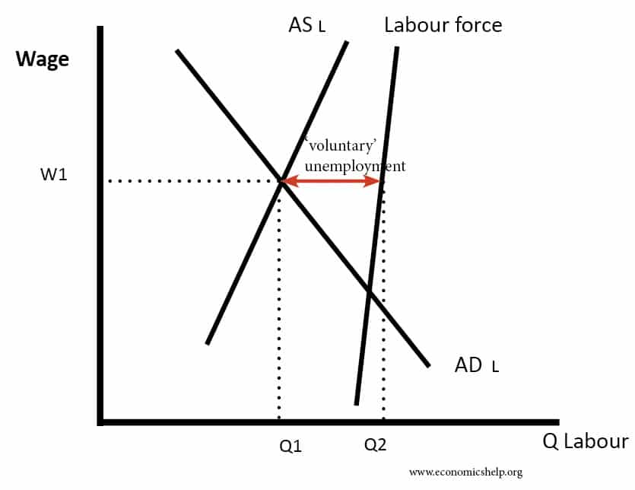

Slide 13
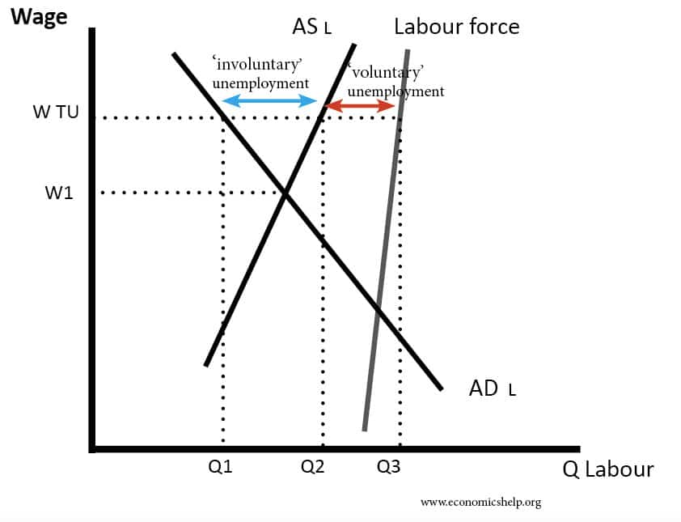

Slide 14
Значи фактот што платите се нефлексибилни надолу го оневозможува “чистењето”на пазарот на трудот и предизвикува постоење на присилна невработеност.Но зошто платите се нефлексибилни надолу?
Ортодоксната теорија смета за нефлексибилноста се криви синдикатите и владата.Синдикатите преку колективните договори бараат постојан зголемување на платите а владата врши дисторзии со големите социјални трансвери за невработените и со пропишувањето на минимална плата
Новите кејнзијанци нефлексибилноста на платите ја објаснуваат преку две теории:теорија на плати за ефикасност и теорија на т.н. инсајдери и аутсајдери

Slide 15
Плати за ефикасност
Фирмите утврдуваат реални плати на повисоко рамниште бидејки со тоа добиваат повисока продуктивност,ефикасност на трудот и повисоки резултати . Рабониците задоволни од висината на наемнините не ги менуваат работните места.
Инсајдери и аутсајдери
Инсајдери се работници вработени во фирмите а аутсајдери се невработени лица без работа.Само инсајдерите учествуваат во договарањето на платите.Аутсајдерите иако би работеле за помала плата сепак не се вработуваат бидејки нивниот тренинг е голем трошок за работодавачите

Slide 16
Прашања за дискусија и утврдувањето на знаењето: (одговорите можете да ми ги пратите на следнава адреса:lidija_inside@hotmail.com)
Дефинирајте ја невработеноста и објаснете зошто невработеноста не можеме да ја објасниме како број на лица без работа;
Како се пресметува стапката на невработеност?
Ако претпоставиме дека невработеноста била 8% и дека минатата година фактичкиот БНП во истата земја се намалил за 3% под потенцијалниот.Според Окуновиот закон колку ќе изнесува сега стапката на невработеност?
Што губи државниот буџет доколу во земјата има висока невработеност?
Кој вид невработеност е најтешка форма на невработеност?
Кои се причините за невработеност?

Slide 17
Ви благодарам на вниманието

